Slide 1

单击此处编辑母版标题样式
《人工智能应用》
AIGC时代版权与诚信探讨
单击此处编辑母版副标题样式
课程教学团队

Slide 2

1 AIGC的崛起与挑战
2 AIGC版权归属的法律问题
目录
3 国内外典型案例
CONTENTS
4 法规与伦理治理框架法
5 校园实践价：学术诚信与行为规范
6 总结与展望：共建健康AIGC生态

Slide 3




一、AIGC的崛起与挑战
1. AIGC的定义与应用
核心定义 (Definition)
AIGC（AI-Generated Content）即人工智能生成内容，指利用AI技术自动或辅助生成文本、图像、音频、视频等多种形式的内容。
示例：OpenAI Sora 视频生成技术展示
应用领域 (Applications)
应用已渗透到艺术创作、内容营销、软件开发、教育、新闻媒体等领域，极大地提升了内容生产的效率和创造力。
示例：AI绘画生成的艺术作品（文生图）

Slide 4








一、AIGC的崛起与挑战
2. AIGC带来的版权与诚信挑战
版权挑战：法律界定的模糊地带
诚信挑战：社会信任的新考验
作品认定难
AI生成内容是否具有独创性，能否被认定为《著作权法》保护的“作品”？
学术不端争议
学生使用AI代写论文、完成作业，如何界定抄袭与辅助创作的边界？
权利归属模糊
版权究竟归属于AI开发者、使用者，还是AI模型本身，尚无统一标准。
信息欺诈与深度伪造
“深度伪造”技术门槛降低，虚假音视频可能误导公众，破坏信息真实性。
训练数据侵权风险
模型训练使用的海量数据是否获得合法授权，存在潜在的大规模侵权隐患。
创作惰性与思维退化
过度依赖AI生成内容，可能导致人类自身创造力、批判性思维的退化。

Slide 5




二、AIGC版权归属的法律问题
1. 作品认定的核心：人类智力投入
法律判定标准
判断AI生成内容是否构成作品，核心在于是否体现了使用者的独创性智力投入，而非单纯的机器生成。
关键认定因素
用户通过设计提示词(Prompt)、选择参数、后期修改筛选等方式，对结果进行实质性控制和个性化表达。
典型司法案例：“伴心”案
江苏常熟法院审理的国内首例案件，明确认定原告在创作中的智力投入，确认了AI生成内容的著作权保护。
《伴心》by 土豆人tudou_man

Slide 6



二、AIGC版权归属的法律问题
2. 权利归属的三种主要观点
AI主体说
使用者/开发者说 (主流)
公共领域说
认为AI是内容的直接创作者，应被视为“作者”。
现状：目前法律上AI不具备独立的法律主体资格，此观点难以成立。
权利应归属于对创作有实质性贡献的人类。
核心：通常指对AI生成过程进行了智力投入的使用者，或特定情况下的开发者。
完全由AI自主生成、人类未施加独创性影响的内容，应进入公共领域。
结果：供所有人免费使用，无需授权。

Slide 7



三、国内外典型案例
1. 国内案例：“奥特曼”形象侵权案
案件事实
法院判决
判决要点
原告拥有“奥特曼”形象著作权。被告运营的AI平台允许用户上传“奥特曼”图片训练模型，并生成相似图片，构成侵权行为。
杭州互联网法院判决：被告构成帮助侵权。明确了AI平台在提供生成服务时，不能以“技术中立”为由逃避责任。
平台从定向生成服务中获益，应对知名IP负有更高的合理注意义务，并采取必要的预防措施，确立了AI平台的版权责任边界。

Slide 8



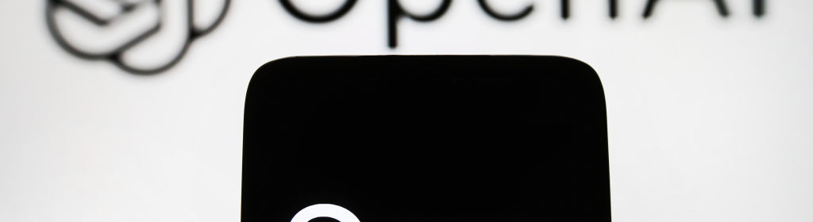

三、国内外典型案例
2. 国际案例：谷歌与迪士尼的版权博弈
冲突：侵权风险与限制
合作：10亿美元IP授权
谷歌的AI工具因生成迪士尼角色图片收到停止侵权函，随后谷歌限制了相关生成功能，反映了技术应用与版权保护的直接冲突。
迪士尼与OpenAI达成协议，允许Sora模型合法使用其海量影视内容。这一合作标志着商业巨头对AIGC技术的认可与规范引入。
行业启示：AIGC行业正从无序走向规范，通过合法授权使用版权内容将成为未来的主流模式，“先授权后使用”是必经之路。

Slide 9




四、法规与伦理治理框架法
1. 主要国家和地区的监管动态
中国：全球首个强制标识法规
欧盟：全球最严分级监管
法规：《人工智能生成合成内容标识办法》
法规：《人工智能法案》(AI Act)
要求所有AIGC内容必须添加显式或隐式标识，强调全链条治理，确保内容来源可追溯。
按风险分级管理（不可接受风险/高风险/中风险/低风险），强调透明度、版权合规和人权保障。
美国：版权与水印技术并重
英国：创新许可登记制度
法规：版权局政策、白宫行政令
法规：《人工智能（监管）法案》
坚持“人类作者”原则，推动在AI生成内容中嵌入不可移除的数字水印，强化版权保护。
采用创新的监管模式，推行AI服务的许可登记和标签制度，平衡创新发展与风险控制。

Slide 10




四、法规与伦理治理框架法
2. 行业自律与伦理准则
尊重知识产权
防止算法歧视
不得利用AIGC技术侵害他人的著作权、肖像权等合法权益，确保技术应用的合法性。
在算法设计和数据选择中，应避免产生民族、性别、地域等歧视性内容，倡导公平公正。
提升透明度
坚守社会价值
向用户清晰提示内容由AI生成，保障用户的知情权，避免虚假信息误导公众。
坚持社会主义核心价值观，不得生成违法、有害或违背公序良俗的内容，弘扬正能量。

Slide 11





五、校园实践价：学术诚信与行为规范
1. 高校AIGC使用规范要点
严禁行为 (红线)
允许行为 (辅助)
核心原则
严禁使用AI代写论文、实验报告或课程作业。
鼓励利用AI进行文献检索、资料整理。
AI始终是辅助工具，学生是学习和创作的主体，不可替代。
严禁使用AI生成虚假数据或篡改实验结果进行学术造假。
支持利用AI进行数据处理、分析和可视化。
使用AI必须主动声明和披露，严禁将AI生成内容直接作为个人学业成果。
严禁在考试、测验等环节使用AI作弊。
允许利用AI进行语言润色、格式排版等辅助工作。

Slide 12



五、校园实践价：学术诚信与行为规范
2. 学术诚信新范式：透明披露
什么是透明披露
为什么重要
如何操作
在提交学术成果（如论文、报告）时，主动说明在哪些环节使用了何种AI工具，以及AI对最终成果的贡献程度。
这不仅是对学术规范的遵守，也是对读者和评审者的尊重，确保了学术成果的可追溯性和可信度。
可以在论文的致谢或方法部分专门说明，或填写学校提供的《AI工具使用声明表》。

Slide 13




六、总结与展望：共建健康AIGC生态
1. 我们的行动指南
01 增强意识：懂法守法
02 规范使用：诚信为本
主动学习和了解AIGC的版权知识与伦理风险，做“懂法”的使用者，明确法律边界。
严格遵守学校的学术规范，诚信使用AI工具，不触碰学术红线，维护学术的纯粹性。
03 勇于创新：人机协同
04 积极思辨：独立判断
将AI作为激发灵感、提升效率的超级助手，积极探索人机协同的创新模式，创造新价值。
保持独立的批判性思维，不盲目相信和传播AI生成的内容，多方验证信息真伪。

Slide 14
单击此处编辑母版标题样式
谢谢
单击此处编辑母版副标题样式
课程教学团队

